Slide 1
3.5.2 数据排序
P55

Slide 2
Series和DataFrame 都支持排序
  按照列数据值，排序
  按列数据，生成排名
DataFrame 值排序
obj. sort_values(by, ascending, inplace...)
参数说明：
by | 列索引，定义用于排序的列
ascending | 排序方式，True为升序，False为降序。
inplace | 是否修改原始数据，True为修改，默认为False

Slide 3
排序| 【例题3-13】
从文件studentsInfo.xlsx的“Group3”表中读取数据，对“成绩”进行排序分析
#导入excel数据
>>> stu = pd.read_excel('data\studentsInfo.xlsx’,
'Group3',index_col=0)
>>> stu.sort_values(by='成绩', ascending=False) #按成绩降序排列
  性别 年龄 身高 体重 省份 成绩 月生活费 课程兴趣 案例教学
  序号
  30 female 20 168 52 JiangSu 98 700 5 5
  21 female 21 165 45 ShangHai 93 1200 5 5
  23 male 21 169 80 GanSu 93 900 5 5
  22 female 19 167 42 HuBei 89 800 5 5
  29 female 20 161 51 GuangXi 80 1250 5 5
  ......
按‘成绩’ 列 排序
降序排序

Slide 4
排序| 【例题3-13续】
指定多个列排序，如：by=['身高’, '体重’]
  先按“身高”排序，
  若某些行的“身高”相同，这几行再按“体重”排序
>>> stu.sort_values(by=['身高','体重'], ascending=True)
  性别 年龄 身高 体重 省份 成绩 月生活费 课程兴趣 案例教学
  序号
  24 female 21 160 49 HeBei 59 1100 3 5
  28 female 22 160 52 ShanXi 73 800 3 4
  29 female 20 161 51 GuangXi 80 1250 5 5
  27 female 21 162 49 ShanDong 65 950 4 4
参数设置可以去除，默认就是升序排序

Slide 5
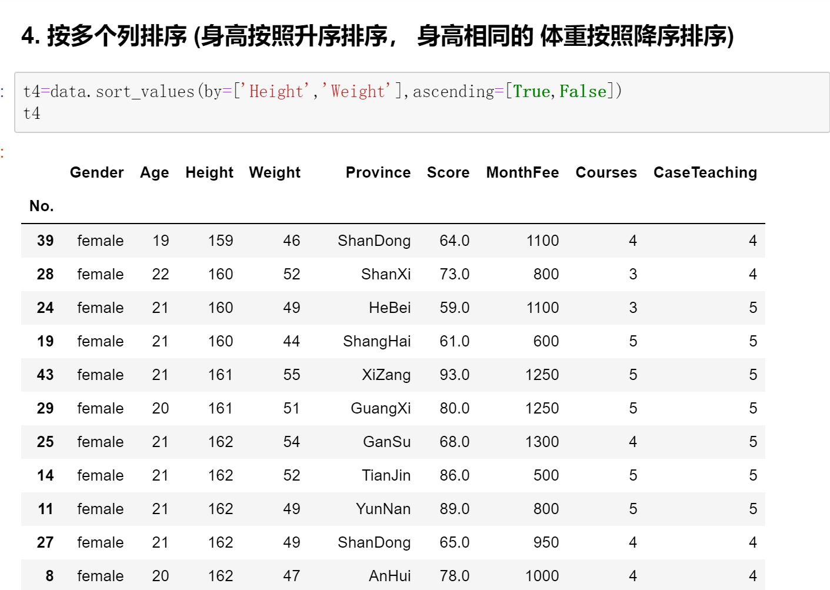

Slide 6
2. 排名
2. 排名
P56 排名
排名给出每行的名次
  定义等值数据的处理方式，如并列名次取最小值或最大值，也可以取均值。
排名函数形式
obj.rank(axis, method, ascending,...)
参数说明：
axis | 0：按行数据排名，1：按列数据排名
method | 并列时取值方式：min、max、average
ascending | 排序方式，True为升序，False为降序

Slide 7
排名
  对例3-13的成绩数据降序排名，增加“成绩排名”列。
>>> stu['成绩排名'] = stu['成绩'].rank(method='min', ascending=False)
>>> stu
性别 年龄 身高 体重 省份 成绩 月生活费 课程兴趣 案例教学 成绩排名
序号
21 female 21 165 45 ShangHai 93 1200 5 5 2.0
22 female 19 167 42 HuBei 89 800 5 5 4.0
23 male 21 169 80 GanSu 93 900 5 5 2.0
24 female 21 160 49 HeBei 59 1100 3 5 10.0
.......
  排名结果显示，序号为21和23的两位学生并列第2名，第3名空缺。
增加了1列

